Slide 1
Повторение умножения и деления отрицательных чисел

Slide 2
Домашнее задание
А)-5*(-1,2)*(-7)= 42
Б) -12,5*2,4*(-3)*(-5)=200
В) -5/7 * 3/8 * 1 2/5 * (-2/3)= -1/4
Г) -0,7*(-2/9)*4,5*10=7

Slide 3
Сообщение
«В архиве нашего института произошел сбой системы. Потерялись многие сведения. Чтобы их восстановить, нужны специалисты в области положительных и отрицательных чисел. Помогите»

Slide 4
«Не зевай, быстрей считай!»
1,5-(-3) =
-2,5-4=
-6:3= 4)-27:(-3)= 5)-0,2-(-3)=
6)-5*2=
7)-5*(-4)=
8)-4+(-3)=
9)-6-(-7)=
10) -18:2=

Slide 5
Решите уравнения а) 1,8у = –3,69; б) х : (–2,3) = –4,6.

Slide 6
Задача
Температура воздуха понижается каждый час на 2 градуса. Сейчас термометр показывает нуль градусов. Какую температуру он покажет через 3 часа.

Slide 7
ФИЗМИНУТКА НА ГЛАЗА

Slide 8
Модуль «Алгебра»
Задания А1

Slide 9
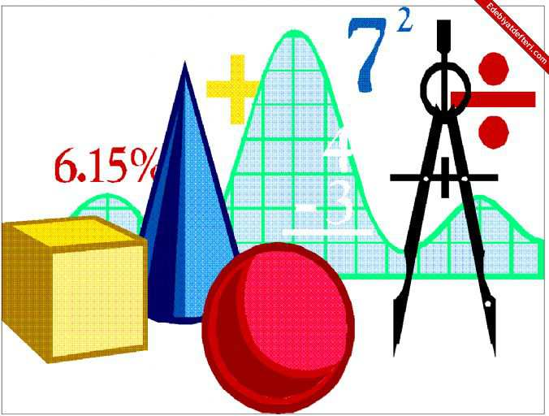
Запишите в ответе номера выражений, значения которых положительны.

Slide 10
Запишите в ответе номера тех выражений, значение которых равно 0.

Slide 11
1. Я научился… 2. Было трудно… 3. Сегодня я узнал… 4. У меня получилось… 5. Теперь я могу…
Придете вы сегодня домой, к своим родителям и что вы скажете? Продолжите, пожалуйста, фразу: «Сегодня на уроке математики я …»

Slide 12
Трудность1. № Трудность 2. Составить и решить задачу на тему «Умножение и деление отрицательных чисел» Трудность 3. Сочинить сказку
Домашнее задание
На выбор.

Slide 13
Задача
Птица клест–еловик несет яйца и высиживает птенцов зимой. Даже при температуре воздуха – 35°С в гнезде температура не ниже 14°С. На сколько температура в гнезде выше температуры воздуха?

